Slide 1
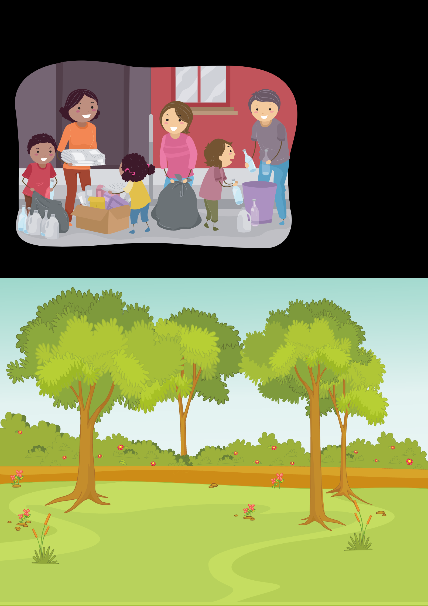
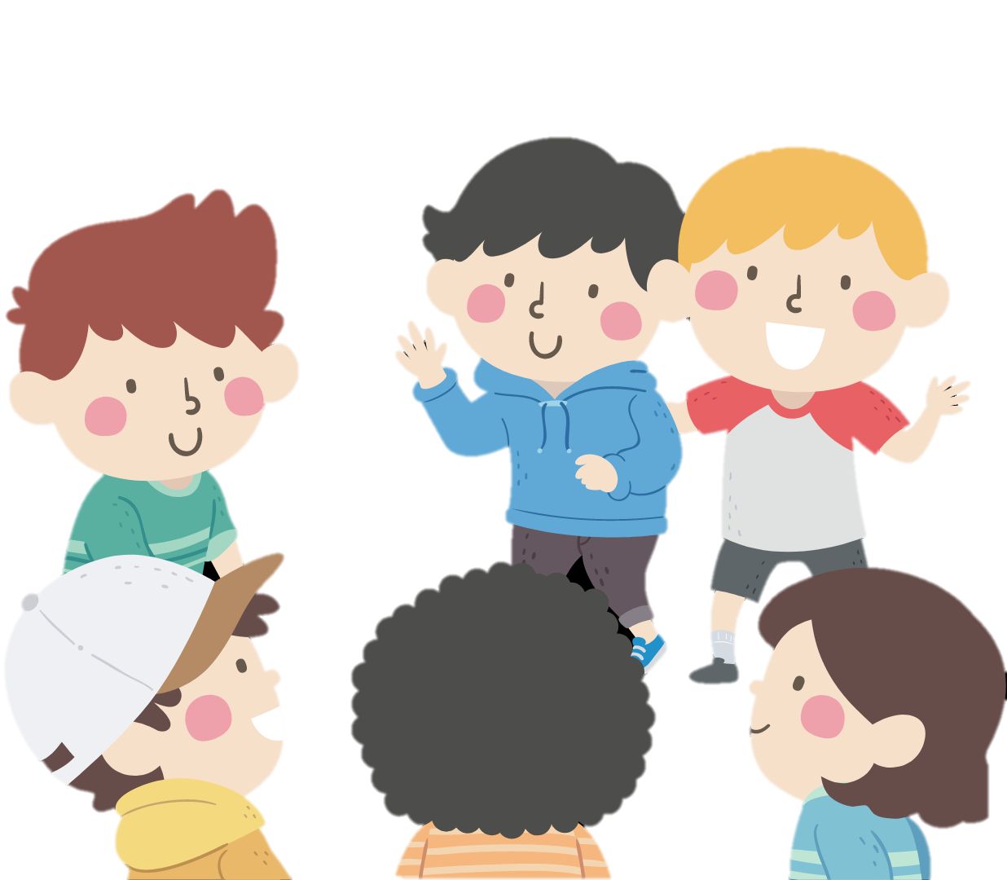

UBND QUẬN DƯƠNG KINH
TRƯỜNG TIỂU HỌC ANH DŨNG
BÀI GIẢNG ĐIỆN TỬ
ĐẠO ĐỨC – LỚP 5
Notes:
Mỗi chúng ta đều có sự khác biệt với mọi người xung quanh, chúng ta cần biết cách chấp nhận sự khác biệt của nhau để hợp tác, giảm sự bất hòa trong giao tiếp. Đồng thời, khi hiểu rõ sự khác biệt và chấp nhận sự khác biệt của người khác, chúng ta biết yêu thương, tôn trọng lẫn nhau, nuôi dưỡng những mối quan hệ đẹp ở lớp, trường, gia đình, hàng xóm láng giềng,...Chúng ta cùng vào bài học “Em tôn trọng sự khác biệt của người khác”. Hien tran zalo 0353095025

Slide 2



Slide 3





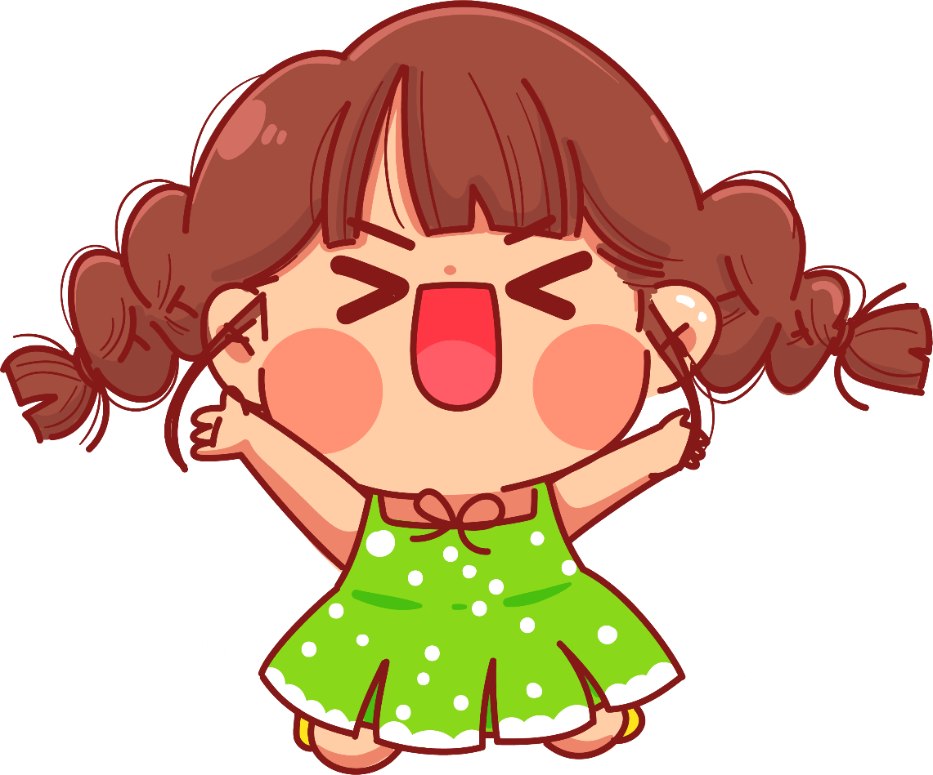

Người bạn bí ẩn

Slide 4



Trên màn hình sẽ xuất hiện bài vè nói về tính cách, ngoại hình, sở thích và hình ảnh của một số bạn trong lớp (được che bằng bông hoa) nhiệm vụ của các bạn là hãy đoán xem người bạn đó là ai ?

Slide 5

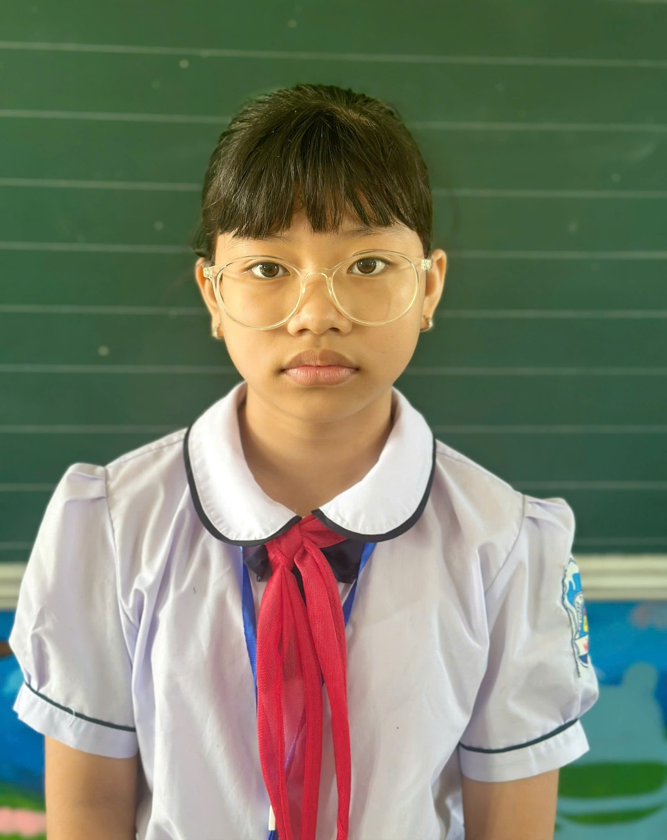

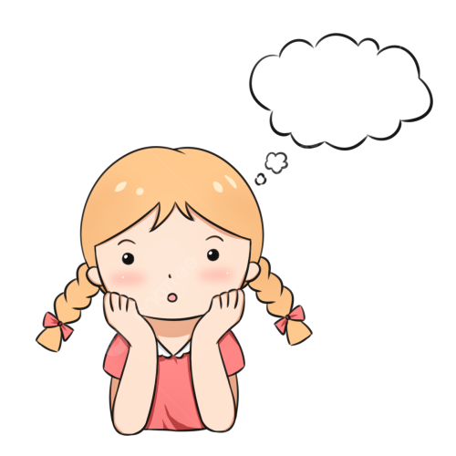

Hay đeo kính cận
Lại rất đa tài
Hát ca nhảy múa
Hùng biện chẳng thua
Xứng danh toàn diện
Là ai, là ai?
...
Hà My

Slide 6
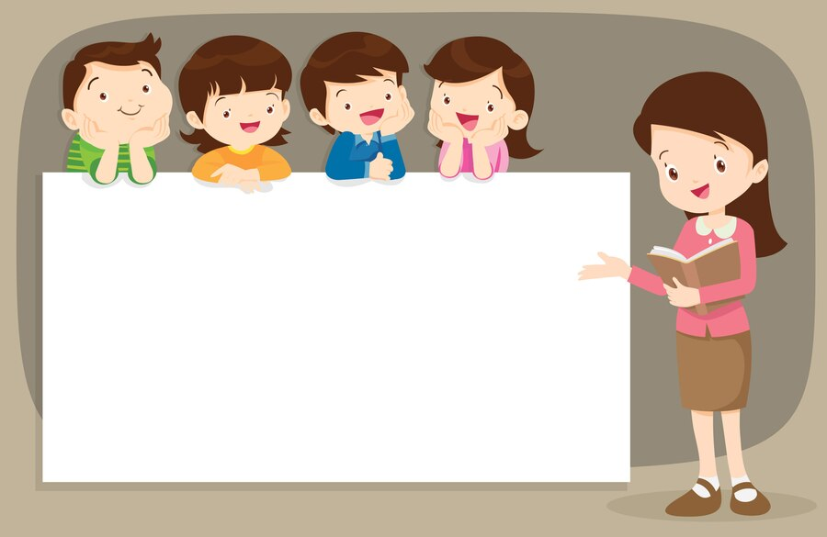
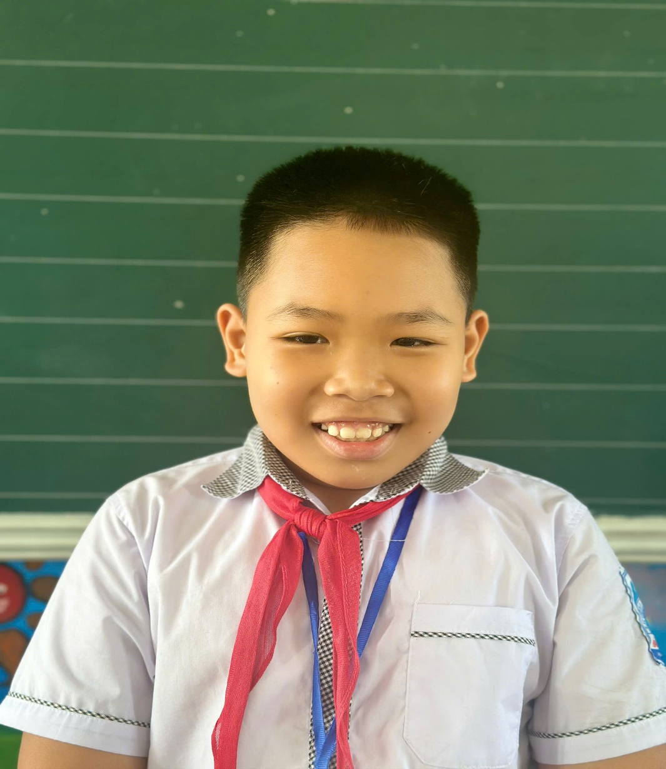

Mình lại đố thêm
Tên của bạn này
Nghe rất mạnh mẽ
Trong đội trống trường
Các bạn đoán xem
Bạn nào ấy nhỉ?
Mạnh Hùng

Slide 7


Thứ Bảy, ngày 26 tháng 10 năm 2024
(TIẾT1)
Giáo viên: Nguyễn Thị Bảo Anh
Notes:
Mỗi chúng ta đều có sự khác biệt với mọi người xung quanh, chúng ta cần biết cách chấp nhận sự khác biệt của nhau để hợp tác, giảm sự bất hòa trong giao tiếp. Đồng thời, khi hiểu rõ sự khác biệt và chấp nhận sự khác biệt của người khác, chúng ta biết yêu thương, tôn trọng lẫn nhau, nuôi dưỡng những mối quan hệ đẹp ở lớp, trường, gia đình, hàng xóm láng giềng,...Chúng ta cùng vào bài học “Em tôn trọng sự khác biệt của người khác”. Hien tran zalo 0353095025

Slide 8


Slide 9

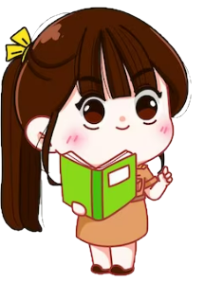
Thứ Bảy, ngày 26 tháng 10 năm 2024
HOẠT ĐỘNG 1: Tìm hiểu một số biểu hiện tôn trọng sự khác biệt

Slide 10
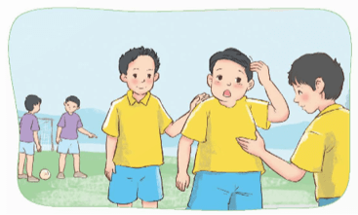
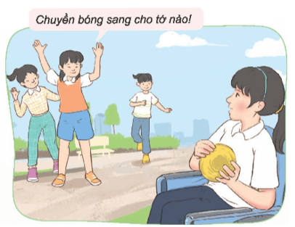
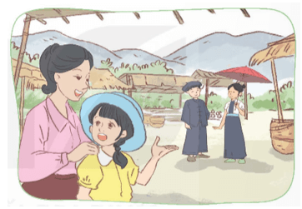
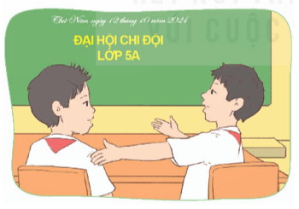
? Nêu biểu hiện tôn trọng sự khác biệt của người khác trong mỗi trường hợp trên.
? Kể thêm các biểu hiện tôn trọng sự khác biệt của người khác mà em biết.
Trường hợp a
Trường hợp b
Trường hợp c
Trường hợp d

Slide 11

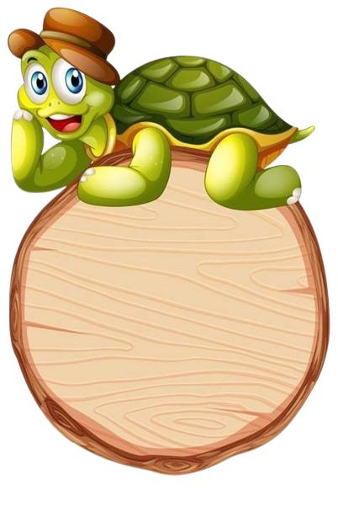

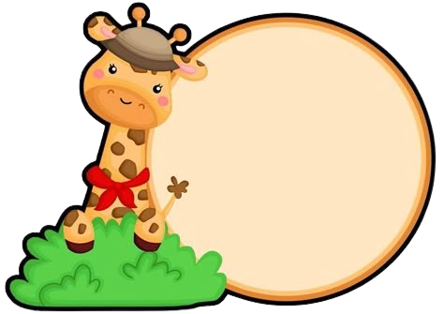
Nhóm
Thật thà
Nhóm Vui vẻ
Nhóm Đoàn kết
Nhóm
Dũng cảm
Trường hợp a
Trường hợp b
Trường hợp a
Trường hợp b
Trường hợp c
Trường hợp d
Nhóm
Thật thà
Nhóm
Dũng cảm
Nhóm Vui vẻ
Nhóm Đoàn kết
Trường hợp c
Trường hợp d

Slide 12
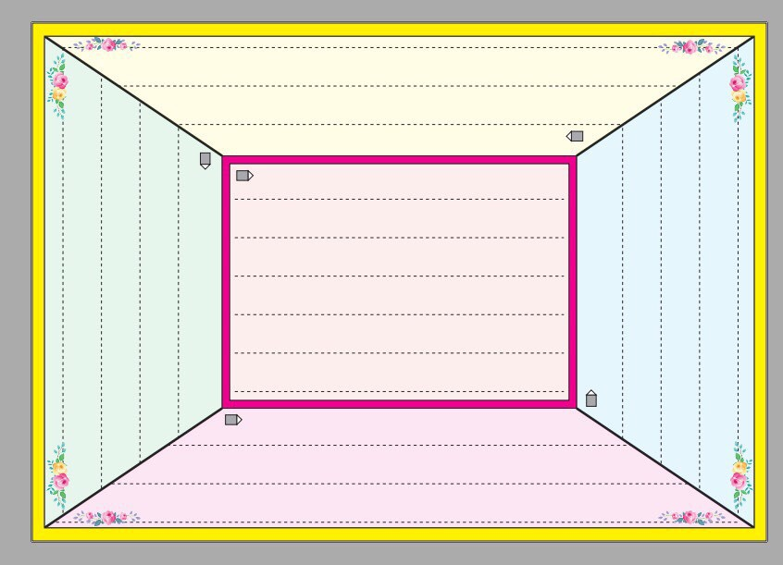

Slide 13

THỜI GIAN THẢO LUẬN:
7 PHÚT
START TIMER
7
7
6
1
5
2
4
3

Slide 14





Tai nghe
Mắt dõi

Slide 15
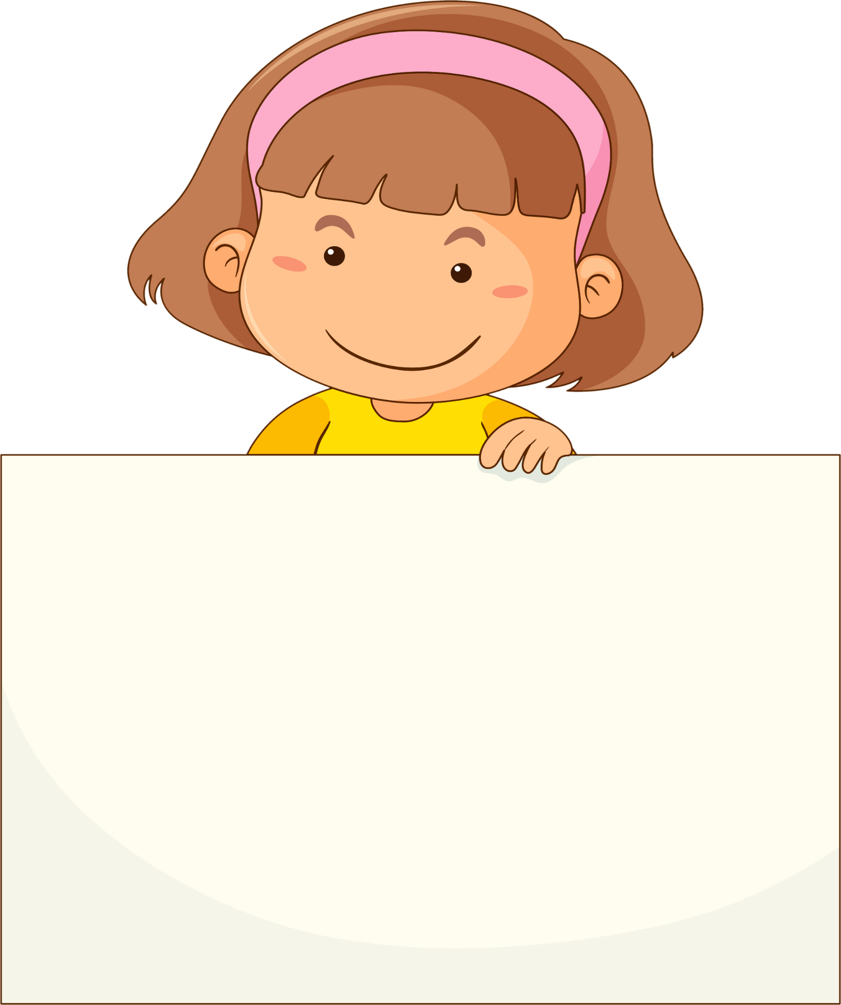

a. Thái có cơ thể mập mạp nên khi được các bạn gọi vào sân đá bóng, bạn sợ mình chạy không nhanh sẽ khiến đội bị thua. Thấy vậy, Minh động viên: “Đừng lo! Bạn có thể di chuyển không nhanh nhưng lại có khả năng tranh chấp bóng tốt hơn chúng tớ đấy!".

Slide 16
b. Lớp Nga có một bạn bị khuyết tật ở chân, phải ngồi xe lăn nhưng điều đó không cản trở việc bạn hoà nhập với các bạn khác trong lớp. Các bạn cũng thường xuyên chơi đùa cùng nhau rất vui vẻ.

Slide 17
c. Trong chuyền du lịch ở vùng cao, Hoa chăm chú nhìn các bạn người dân tộc thiểu số và nói với mẹ: "Con thấy các bạn kia ăn mặc lạ lắm mẹ ạ!". Nghe mẹ giải thích rằng mỗi dân tộc đều có nét đặc trưng riêng về trang phục, Hoa vui vẻ nói: "Con hiểu rồi ạ! Con đến làm quen và hỏi thêm về trang phục của các bạn, mẹ nhé!".

Slide 18
d. Lớp 5A tổ chức Đại hội Chi đội. Thấy Huy băn khoăn không biết nên bầu cho bạn nam hay bạn nữ làm Chi đội trưởng, Luân gợi ý: "Nam hay nữ đều có thể làm Chi đội trưởng, miễn là bạn đó gương mẫu, tích cực với hoạt động của lớp".

Slide 19
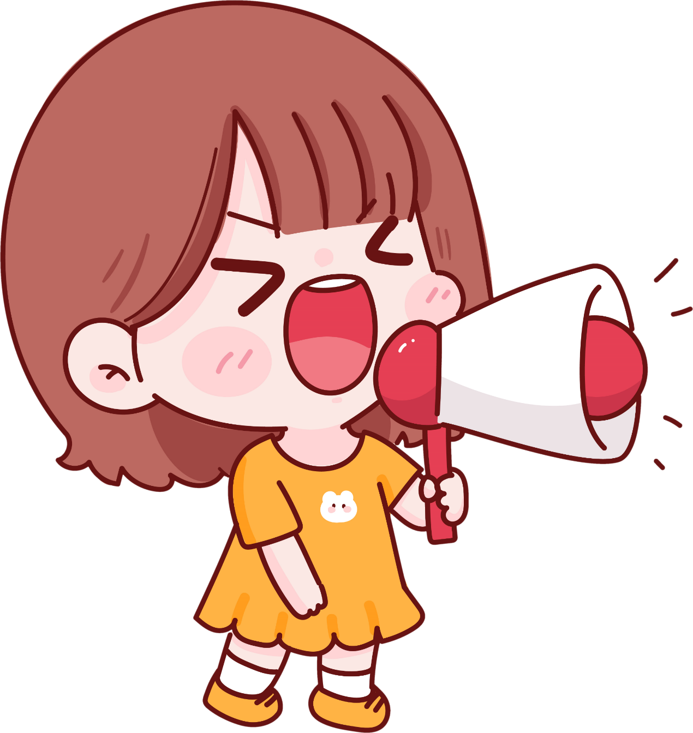
Thứ Bảy, ngày 26 tháng 10 năm 2024
Kể thêm các biểu hiện tôn trọng sự khác biệt của người khác mà em biết.

Slide 20
Thứ Bảy, ngày 26 tháng 10 năm 2024
HOẠT ĐỘNG 2: Tìm hiểu vì sao phải tôn trọng sự khác biệt

Slide 21
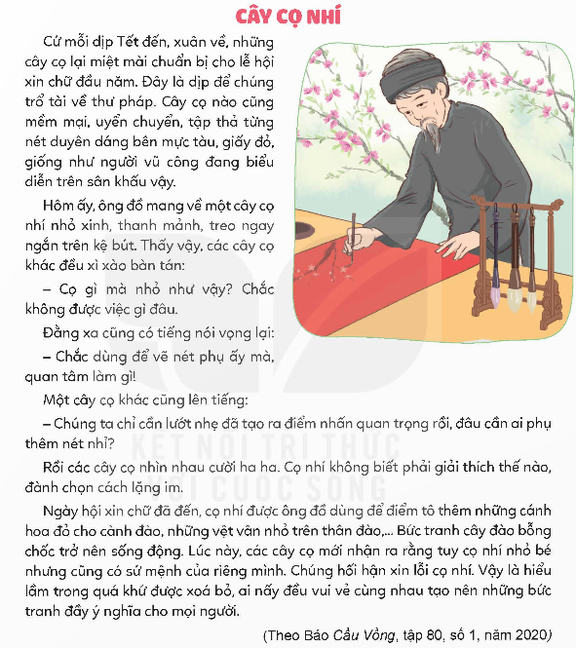
Thái độ của các cây cọ khác đối với cọ nhí thể hiện điều gì?
Vì sao các cây cọ khác lại cảm thấy hối hận?
Nêu những lí do cần phải tôn trọng sự khác biệt giữa mọi người.

Slide 22
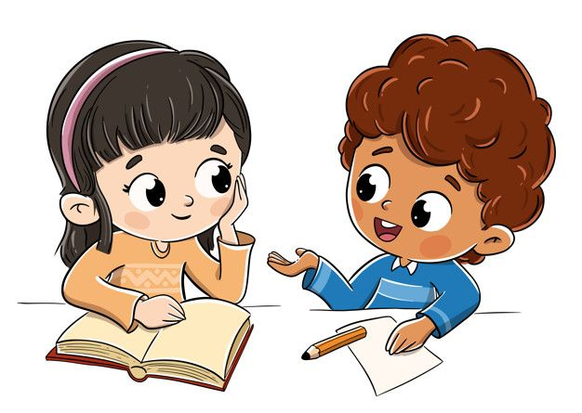
THỜI GIAN THẢO LUẬN:
5 PHÚT
START TIMER
5
5
4
1
3
2
Thảo luận nhóm 2

Slide 23
Thái độ của các cây cọ khác đối với cọ nhí thể hiện điều gì?
Thái độ coi thường của các cây cọ khác đối với cây cọ nhí thể hiện thiếu tôn trọng sự khác biệt của người khác.

Slide 24
Vì sao các cây cọ khác lại cảm thấy hối hận?
Vì các cây cọ đã nhận ra cọ nhí tuy nhỏ bé nhưng cũng có tác dụng và giá trị của riêng mình, đó là làm cho bức tranh của ông đồ trở nên sống động hơn.

Slide 25
Nêu những lí do cần phải tôn trọng sự khác biệt giữa mọi người.
Cần tôn trọng sự khác biệt vì:
- Mỗi người có những nét riêng, không giống với những người khác và chính điều này tạo nên sự đa dạng của cuộc sống.
- Tôn trọng sự khác biệt của người khác sẽ giúp chúng ta xây dựng và duy trì được các mối quan hệ tốt đẹp, thân thiện với bạn bè và mọi người xung quanh.

Slide 26


Thứ Bảy, ngày 26 tháng 10 năm 2024
Tôn trọng sự khác biệt được biểu hiện ở sự thấu hiểu, chia sẻ và cảm thông với những điều khác biệt của người khác về sở thích, ngoại hình, giới tính, hoàn cảnh, dân tộc.
Mỗi người phải biết chấp nhận và tôn trọng sự khác biệt của người khác để cùng nhau tạo dựng nên các mối quan hệ thân thiện, tốt đẹp với bạn bè và mọi người xung quanh.

Slide 27

Thông điệp
Ghi nhớ

Slide 28


Slide 29
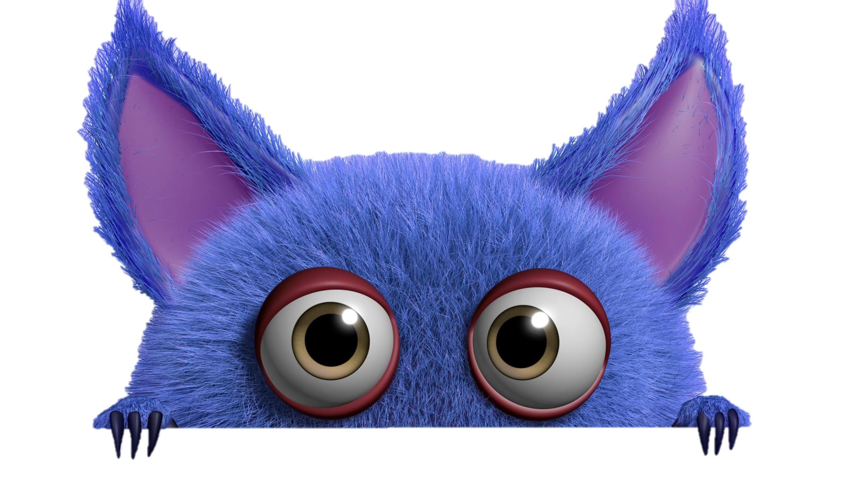
TRÒ CHƠI VÒNG QUAY MAY MẮN

Slide 30







Câu hỏi: Bạn Lâm mang trong mình dòng máu Việt Nam và Nam Phi nên thường xuyên bị bạn Xuyến trêu chọc về màu da. Nếu là bạn cùng lớp, em nên làm như thế nào?
A. Rủ rê các bạn trong lớp cùng tẩy chay, cô lập bạn Lâm.
B. Chế nhạo lại bạn Lâm với những lời phân biệt sắc tộc.
C. An ủi, động viên Lâm; khuyên Xuyến không nên trêu chọc
D. Bày tỏ sự bất bình và tức giận với Xuyến trước lớp học.
GO HOME

Slide 31
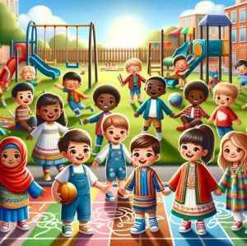




Câu hỏi: Bức ảnh dưới
đây thể hiện điều gì?
GO HOME
A. Sự đoàn kết và hòa nhập giữa trẻ em từ các nền văn hóa khác nhau.
B. Sự phân biệt và không chấp nhận các bạn đến từ các nền văn hóa khác.
C. Trẻ em từ nhiều nền văn hóa khác nhau không thể chơi cùng nhau.
D. Môi trường sống không màu sắc và thiếu sự đa dạng các vùng miền.

Slide 32
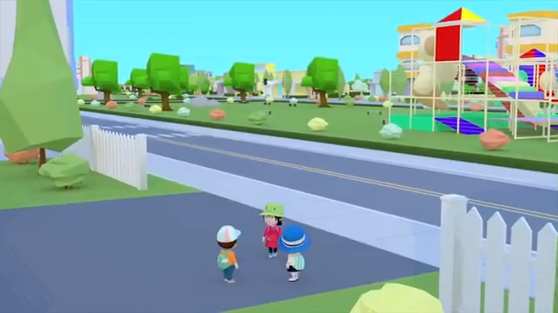
Câu hỏi: Các bạn nhỏ trong video có thái độ như thế nào đối với người bạn bị khuyết tật?
Các bạn nhỏ có thái độ tôn trọng, chia sẻ, giúp đỡ, động viên đối với người bạn bị khuyết tật.

Slide 33


DẶN DÒ
Về nhà các em quan sát những biểu hiện tôn trọng sự khác biệt của người thân trong gia đình, các em chia sẻ cho cô và cả lớp ở tiết học sau.

Slide 34
Cảm ơn quý thầy cô đã lắng nghe

